Slide 1
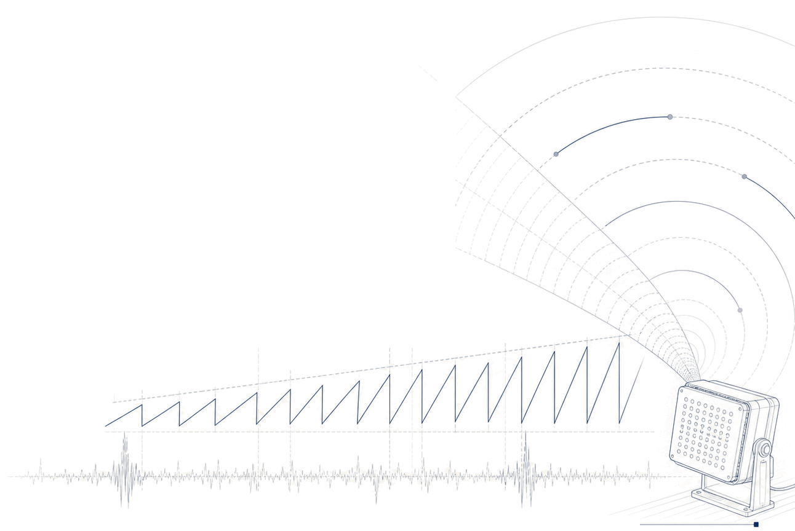
基于分层强化学习的
FMCW雷达抗干扰策略优化
研究生中期答辩
汇报人：林渠

